Slide 1



毕业设计答辩
基于深度学习的仪表示数识别系统
汇报人：俞铭一
指导教师：吴瀚聪
未来技术学院 21级 人工智能2班

Slide 2



PART 01
研究价值与任务目标

Slide 3

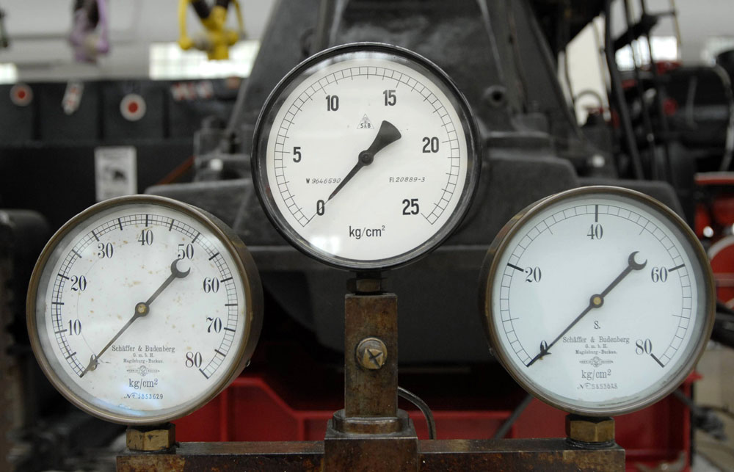
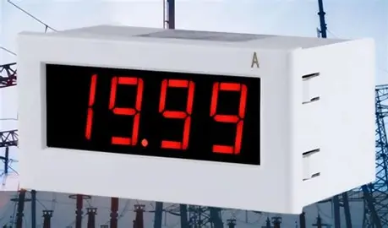
现实研究价值：工业仪表智能读数的三重变革
解决传统监测痛点 • 人工读数效率低下（单次操作耗时2-3分钟） • 人工长期作业导致较高的仪表误读/漏读率 • 传统图像算法受光照/角度/类型限制（鲁棒性不足）
工业应用价值 ▶ 推动工业4.0设备监测智能化进程 ▶ 兼容复杂工况（如不均匀光照等条件） ▶ 覆盖能源/环保/制造等领域主流仪表类型
3.技术创新突破 ✓ 使用YOLOv8融合双模态识别架构 ✓ 同步实现指针式仪表角度回归与数显式字符识别 ✓ 构建透视变换-目标检测-读数解析技术闭环
指针式仪表
数显式仪表

Slide 4
系统构建核心任务
训练数据的检索，构建与优化
深度学习模型的选择与优化
系统流程设计与搭建
多样化的仪表数据，包括数显式和指针式仪表，在不同环境、角度和光照条件下的图像，确保数据覆盖全面。
基于硬件资源和实时性需求，选择合适的模型，以平衡计算效率与检测精度。
构建完整的系统流程，包括图像处理、模型推理、结果计算模块，实现模块化设计，便于后期优化。

Slide 5
PART 02
研究现状

Slide 6
数显式仪表识别研究主要集中在结合目标检测与光学字符识别（OCR）技术，以提升数字识别的准确性和效率。例如，一份参考文献提出的基于YOLOv3和OCR的自动数字表盘读取方法，显著提高了数字识别的速度与准确率 。
指针式仪表识别针对指针式仪表，研究者们采用深度学习与图像处理方法相结合，优化指针识别与角度计算。例如，有人通过卷积神经网络（CNN）提取指针特征，并结合回归模型计算指针角度，实现了对表盘读数的精确还原 。
尽管取得了诸多成果，但在实际应用中仍存在以下挑战：
复杂背景干扰：在工业现场，仪表背景复杂，传统的图像处理方法难以有效分离指针和刻度，导致识别准确率下降。
实时性与计算资源需求：一些高精度模型，如Mask R-CNN，计算复杂度高，难以满足实时性要求，限制了其在边缘设备或资源受限环境中的应用。

Slide 7
PART 03
仪表示数识别系统设计

Slide 8
模型选择
YOLOv8n 可在本地硬件上实现更快的训练迭代、更低的显存占用和更短的开发周期，尤其适用于模型结构调试、超参数验证以及小规模数据集实验等任务场景。
此外，YOLOv8n 模型结构完整，具备良好的泛化能力，对于轻量级部署场景亦具有较高实用价值。
因此，在本地环境下基于 RTX 3070 的笔记本进行 YOLOv8n 模型的训练，被认为是在有限硬件资源下实现高效开发与实验迭代的合理选择。

Slide 9
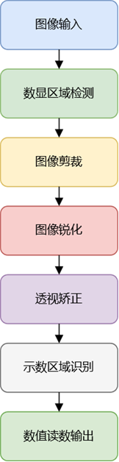
数显式仪表读数部分
图像获取与预处理：
获取原始图像并利用 YOLOv8n 模型检测数显区域图像裁剪，保留关键区域图像锐化，增强数字边缘对比度
透视校正：
矫正倾斜和畸变，确保数显区域呈正视角度
数字识别与输出：
使用 YOLOv8n 模型识别数字区域解析识别结果，输出最终读数
数显式仪表读数系统流程图

Slide 10
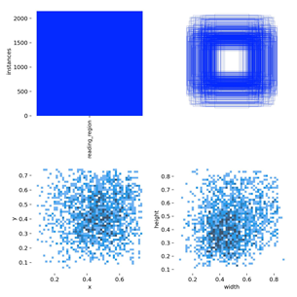
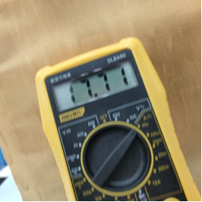
数显式仪表数显区域检测模型
数显式仪表表盘检测训练数据集图像
数显式仪表表盘检测训练数据集标签统计与可视化
数显式仪表表盘检测训练数据集图像对应标注信息

Slide 11
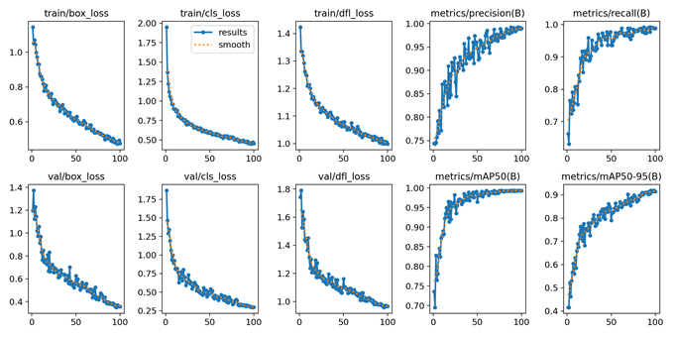
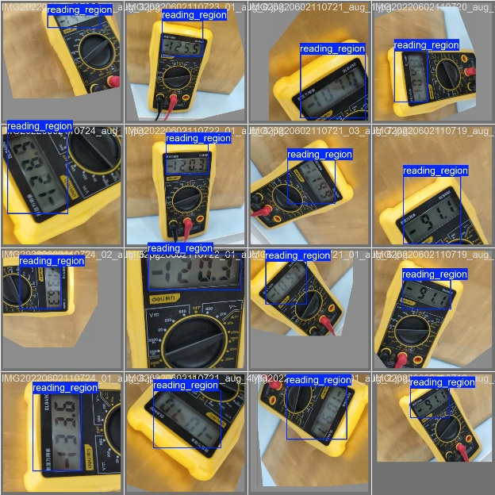
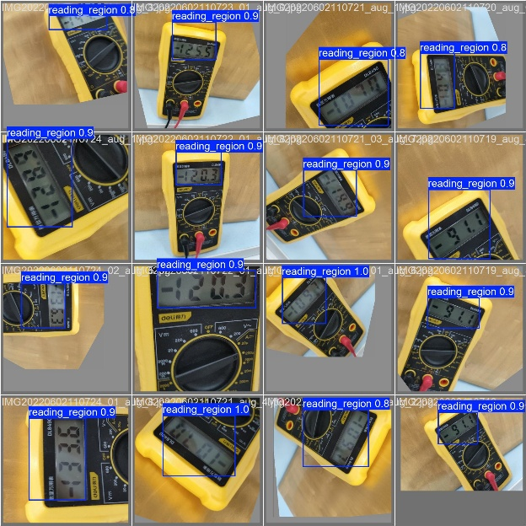
数显式仪表数显区域检测模型
数显式仪表数显区域检测模型训练结果
数显式仪表表盘检测模型验证集对照

Slide 12
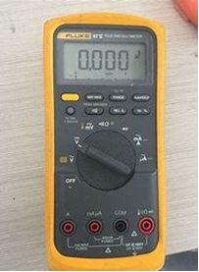
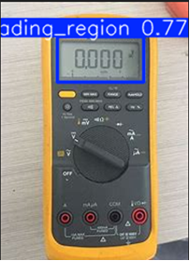
数显式仪表数显区域检测模型
数显式仪表表盘检测模型测试集示例
在拥有123例的测试集，发现能准确识别其中114例，识别准确率高达92.68%。

Slide 13
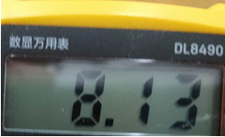
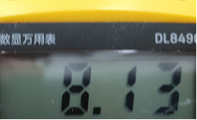
数显仪表读数区域处理
当数显仪表读数区域检测模型检测出数显区域后，系统自动将该区域剪裁出来以剔除无关背景，并采用非线性锐化算法（Unsharp Mask）来提升数字边缘清晰度。
而数显仪表的读数区域通常呈矩形布局，因此可通过轮廓拟合与透视变换恢复其正视图像。
a) 读数区域原图 b) 读数区域处理结果
锐化与透视矫正后的读数区域示例

Slide 14
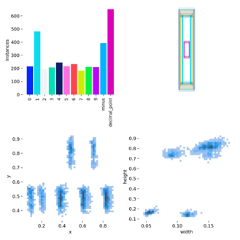
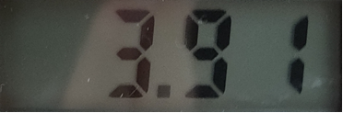
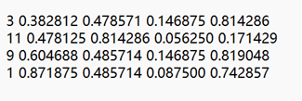
数显式仪表示数识别模型
数显式仪表示数识别训练数据集图像
数显式仪表示数识别训练数据集图像对应标注信息
数显式仪表示数识别训练数据集标签统计与可视化

Slide 15
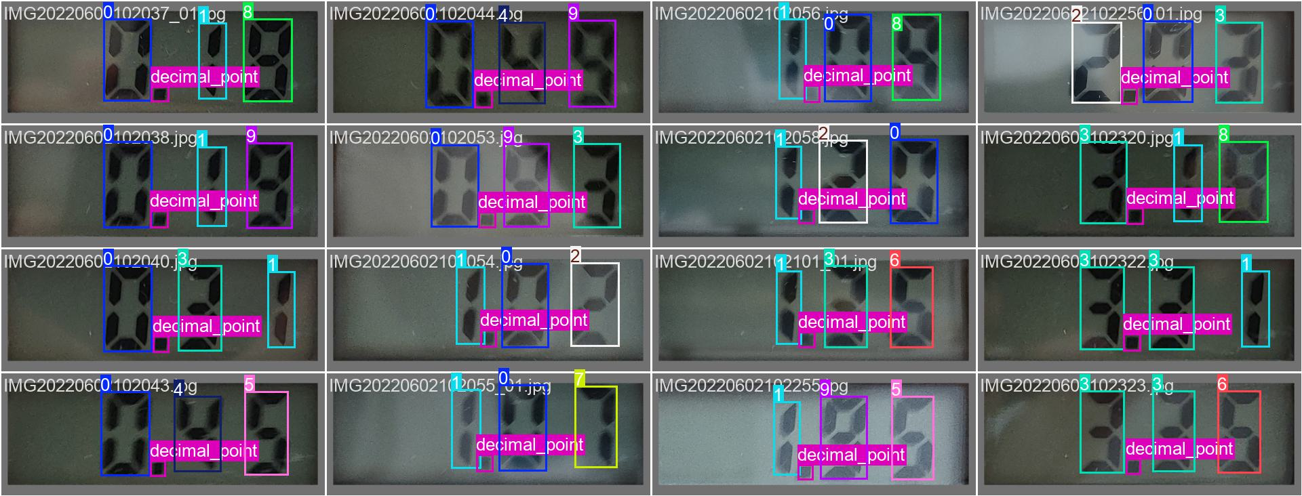
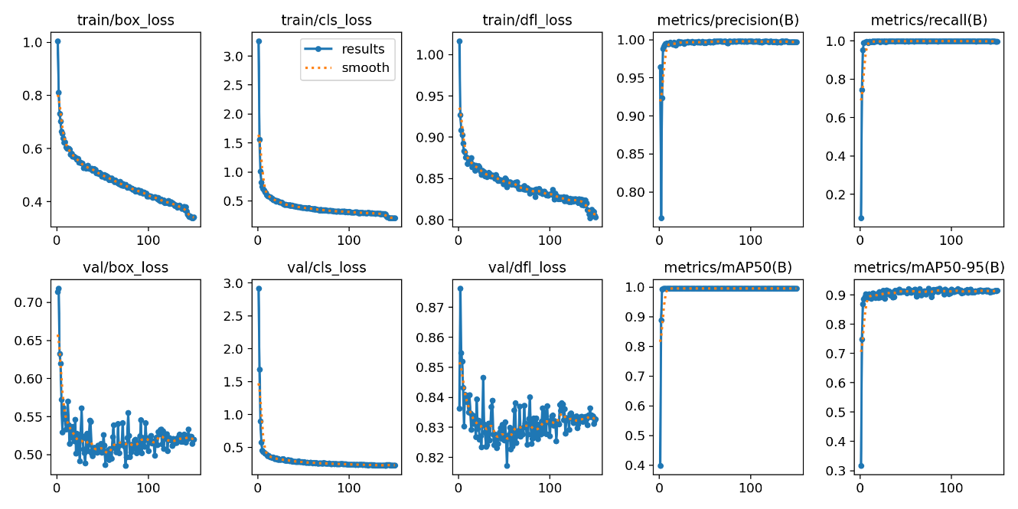
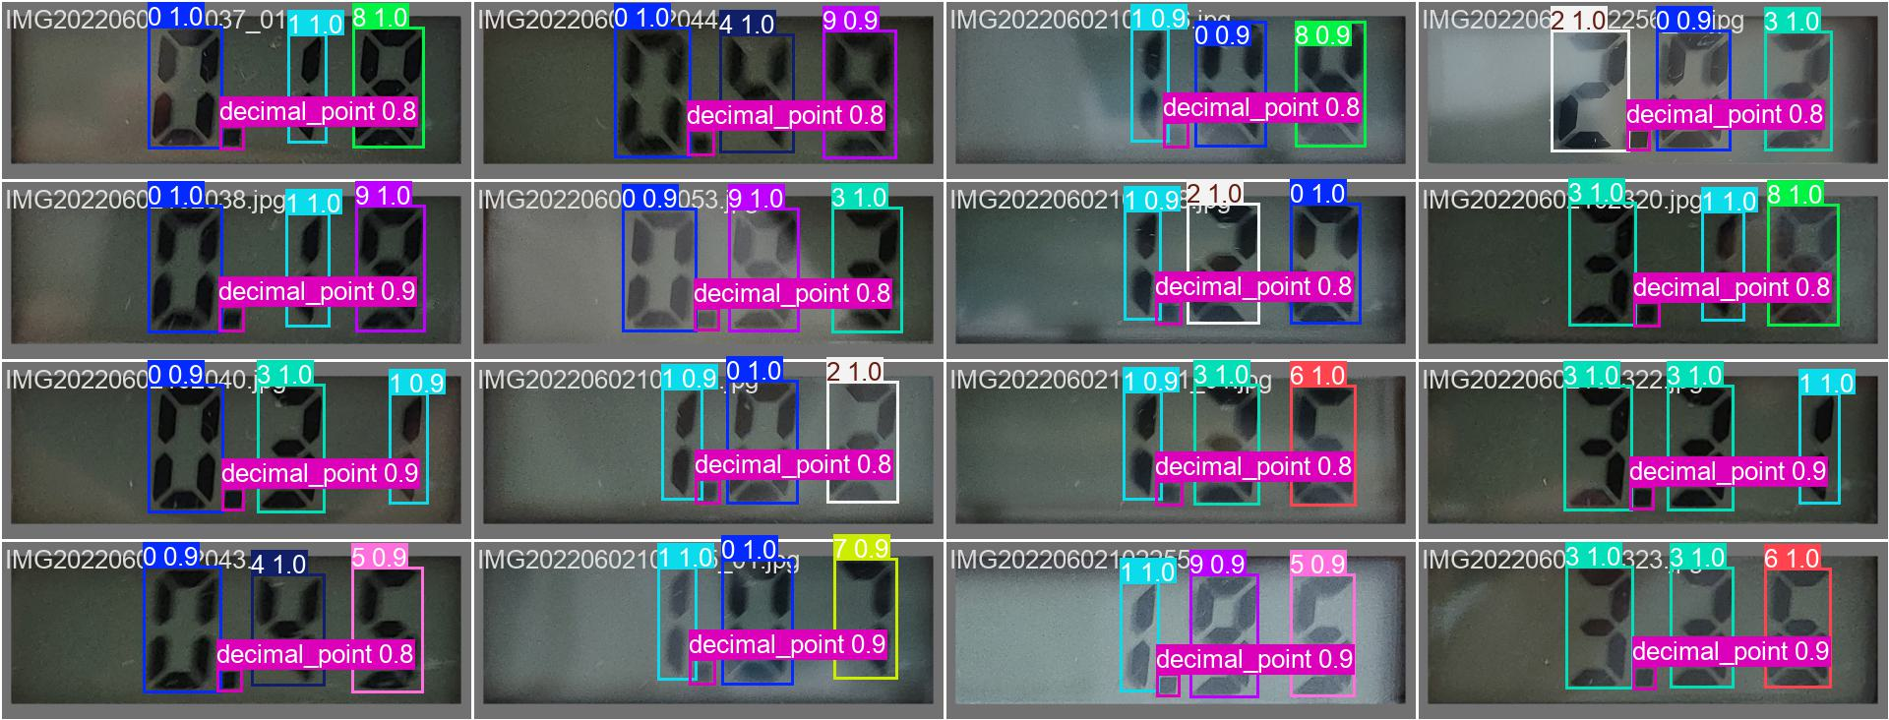
数显式仪表示数识别模型
数显式仪表示数识别模型训练结果
数显式仪表示数识别模型验证集对照

Slide 16
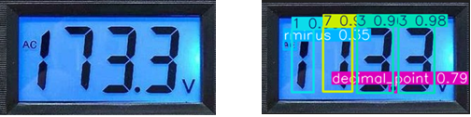
数显式仪表示数识别模型
指针式仪表表盘检测模型测试集示例
构建了一个拥有100例的测试集，发现能准确识别其中88例，识别准确率高达88%
这预示着可能还要做前处理继续提高模型精度。

Slide 17
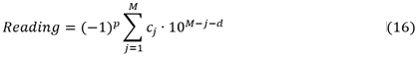
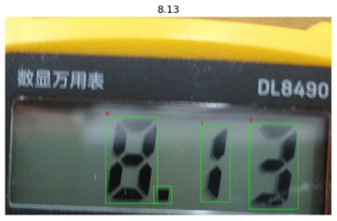
数显式仪表读数算法
将根据识别模块输出的读数位置和读数类别进行排列组合，通过数值组合公式处理，获得最终的读数结果
数显仪表示数读数结果实例

Slide 18
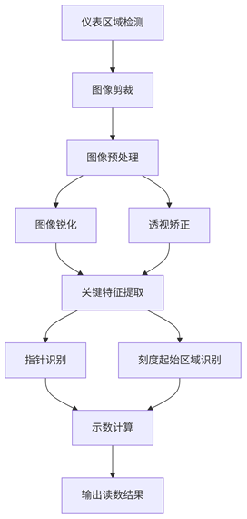
指针式仪表读数部分
系统主要包括仪表表盘区域检测、图像剪裁与预处理（包括锐化和透视矫正）、关键特征提取（指针与刻度始末区域识别）、以及最终的示数计算等模块。各模块之间相互配合，构成一个端到端的指针式仪表读数系统。

Slide 19
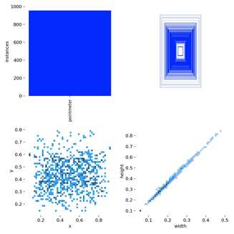
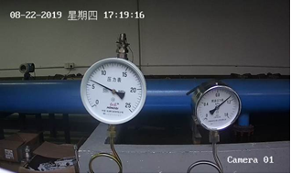
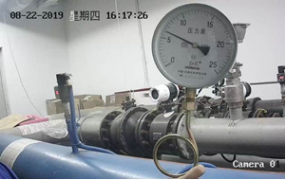
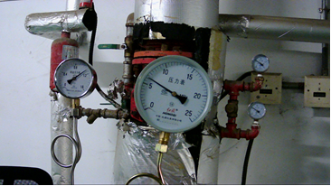
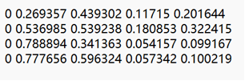
指针式仪表表盘检测模型
指针式仪表表盘检测训练数据集图像示例
指针式仪表表盘检测训练数据集标签统计与可视化
指针式仪表表盘检测训练数据集图像与对应标注示例

Slide 20
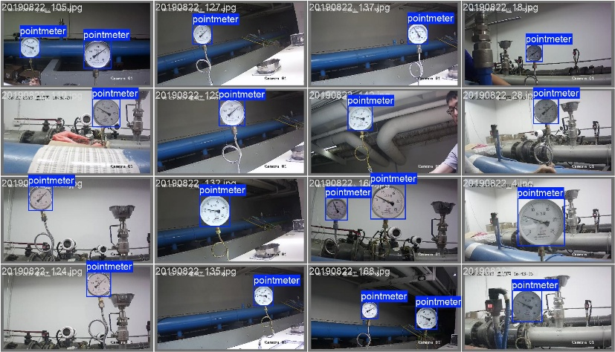
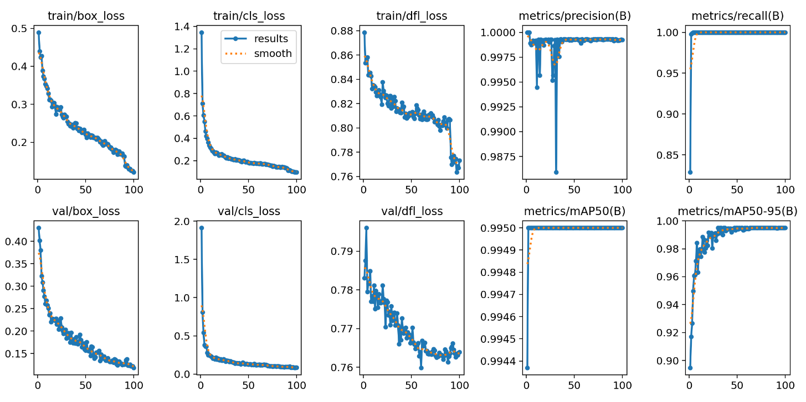
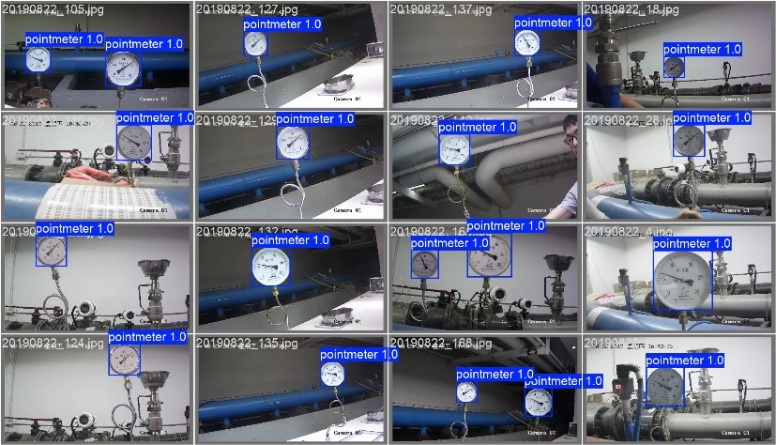
指针式仪表表盘检测模型
指针式仪表表盘检测模型训练结果
指针式仪表表盘检测模型验证集对照

Slide 21
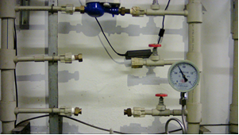
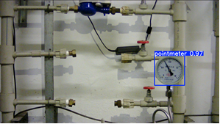
指针式仪表表盘检测模型
指针式仪表表盘检测模型测试集示例
构建一个拥有100例的测试集，发现能准确识别其中97例，识别准确率高达97%。

Slide 22
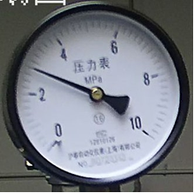
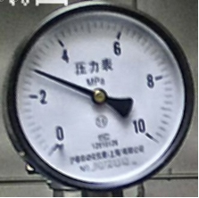
指针仪表读数区域处理
拉普拉斯锐化核增强图像边缘
为了提高指针式仪表图像后续指针检测与读数识别的精度，需要对裁切后的指针仪表表盘进行图像增强与椭圆畸变校正处理。
拟合椭圆并计算仿射变换矩阵，将其还原为正圆
指针式仪表表盘区域处理结果对照

Slide 23
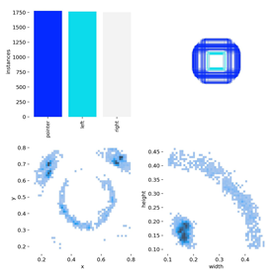
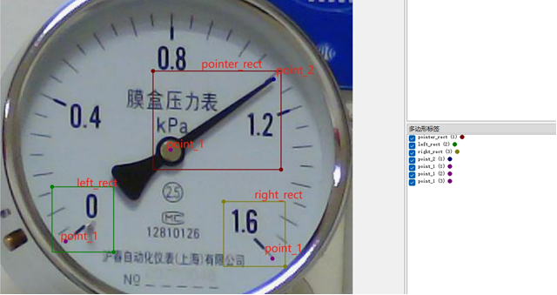
指针式仪表特征识别（指针与刻度始末区域）模型
数据集图像的标注共分为3个区域，4个关键点，分别是：指针区域，左刻度起始区域，右刻度终止区域，指针中心点，指针指向点，左刻度起始点，右刻度终止点。
指针式仪表特征识别训练数据集标签统计与可视化

Slide 24
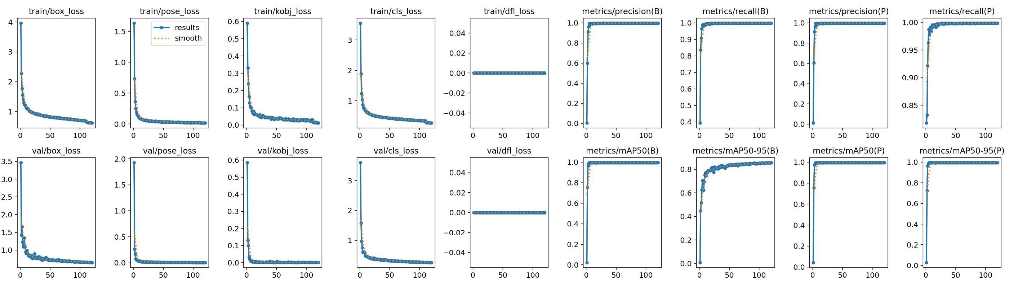
指针式仪表特征识别（指针与刻度始末区域）模型
指针式仪表特征识别模型训练结果

Slide 25
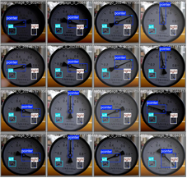
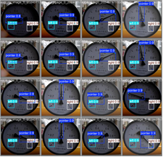
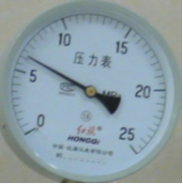
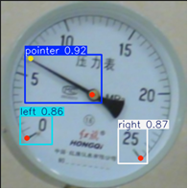
指针式仪表特征识别（指针与刻度始末区域）模型
指针式仪表特征识别模型验证集对照
指针式仪表特征识别模型测试集示例
该模型目前在验证集上的测试效果已经非常良好，为了进一步测试模型在复杂环境中的鲁棒性，又构建了一个拥有87例的测试集，发现能准确识别其中81例，识别准确率高达93.8%。

Slide 26
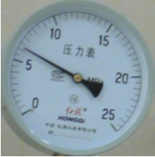
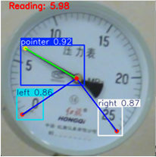
指针式仪表读数算法
需获取如下结构的空间位置：指针中心点与指针尖端点（由YOLOv8-Pose检测）；刻度起始点与刻度终止点（由YOLOv8-Pose检测）；刻度始末区域框与终止区域框（由YOLOv8-Pose检测，用于推理量程）。
采用训练好的YOLOv8模型进行推理，得到检测框 result.boxes 和关键点 result.keypoints。将关键点按类别分类提取，分别存储为：class1_kp1 = 指针中心点；class1_kp2 = 指针尖端点；class2_kp = 刻度始末点；class3_kp = 刻度终止点。
利用先前的数显仪表示数识别模型分别检测刻度起始区域框与刻度终止区域框，获取其对应数值 start_value 与 end_value，由此推导出量程。
为方便角度计算，将指针中心点 class1_kp1 作为原点，所有关键点坐标统一进行平移变换。
为获得角度，我们使用二维向量夹角的反余弦公式（或 atan2 差值法）计算指针方向相对于刻度始末方向的夹角，以及整个刻度扇区的夹角。
为保证角度为正值并适应超过180°的情况，对角度进行标准化处理。
获得角度后，可通过角度在扇区角度内的相对比例，最后计算指针所指读数值。
指针式仪表读数结果

Slide 27
PART 04
系统测试结果

Slide 28
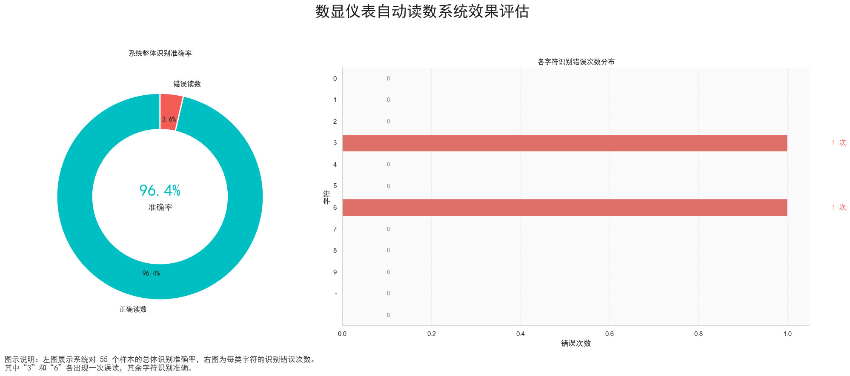
数显式仪表读数
在本次测试中，共输入55个样本，系统正确识别53个，错误识别2个，整体识别准确率高达96.4%。从字符识别错误分布统计图中可以看出，字符"3"和"6"各发生1次识别错误，其余字符（包括“0–9、-、.”）的识别均未出现错误，即识别正确率为 100%。
进入测试结果图册发现，识别出现偏差的问题主要是在特定的光照条件下在读数区域上产生了阴影对读数的识别造成了影响。

Slide 29
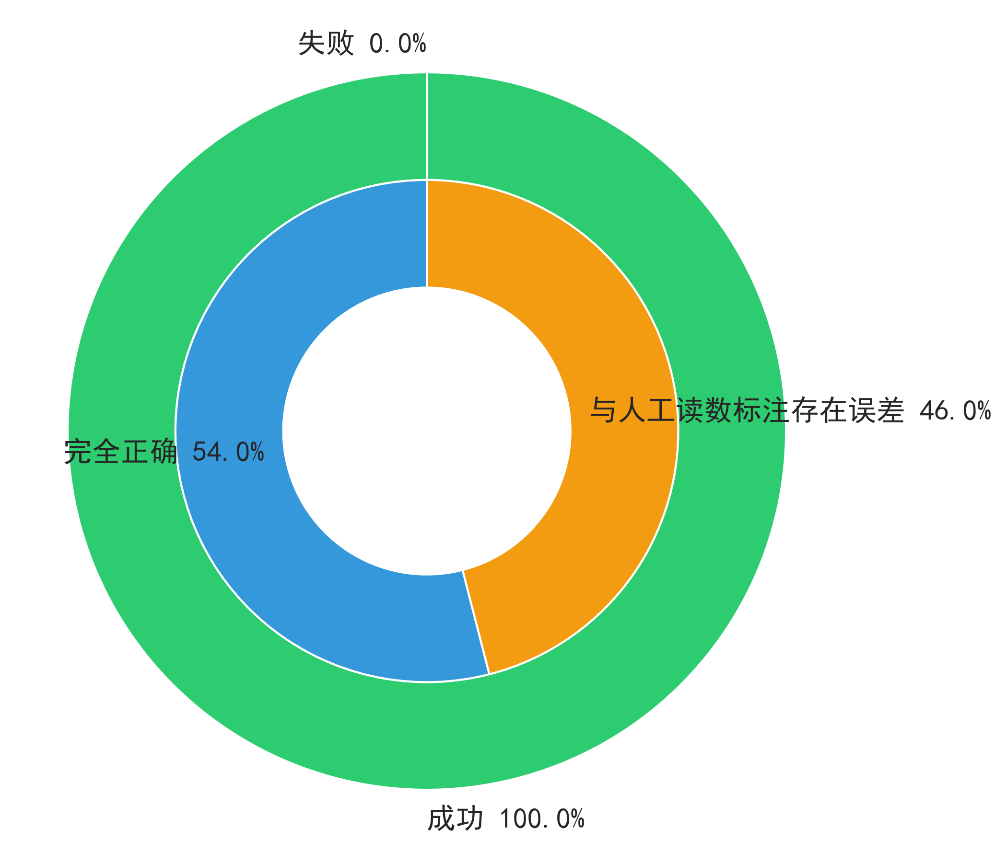
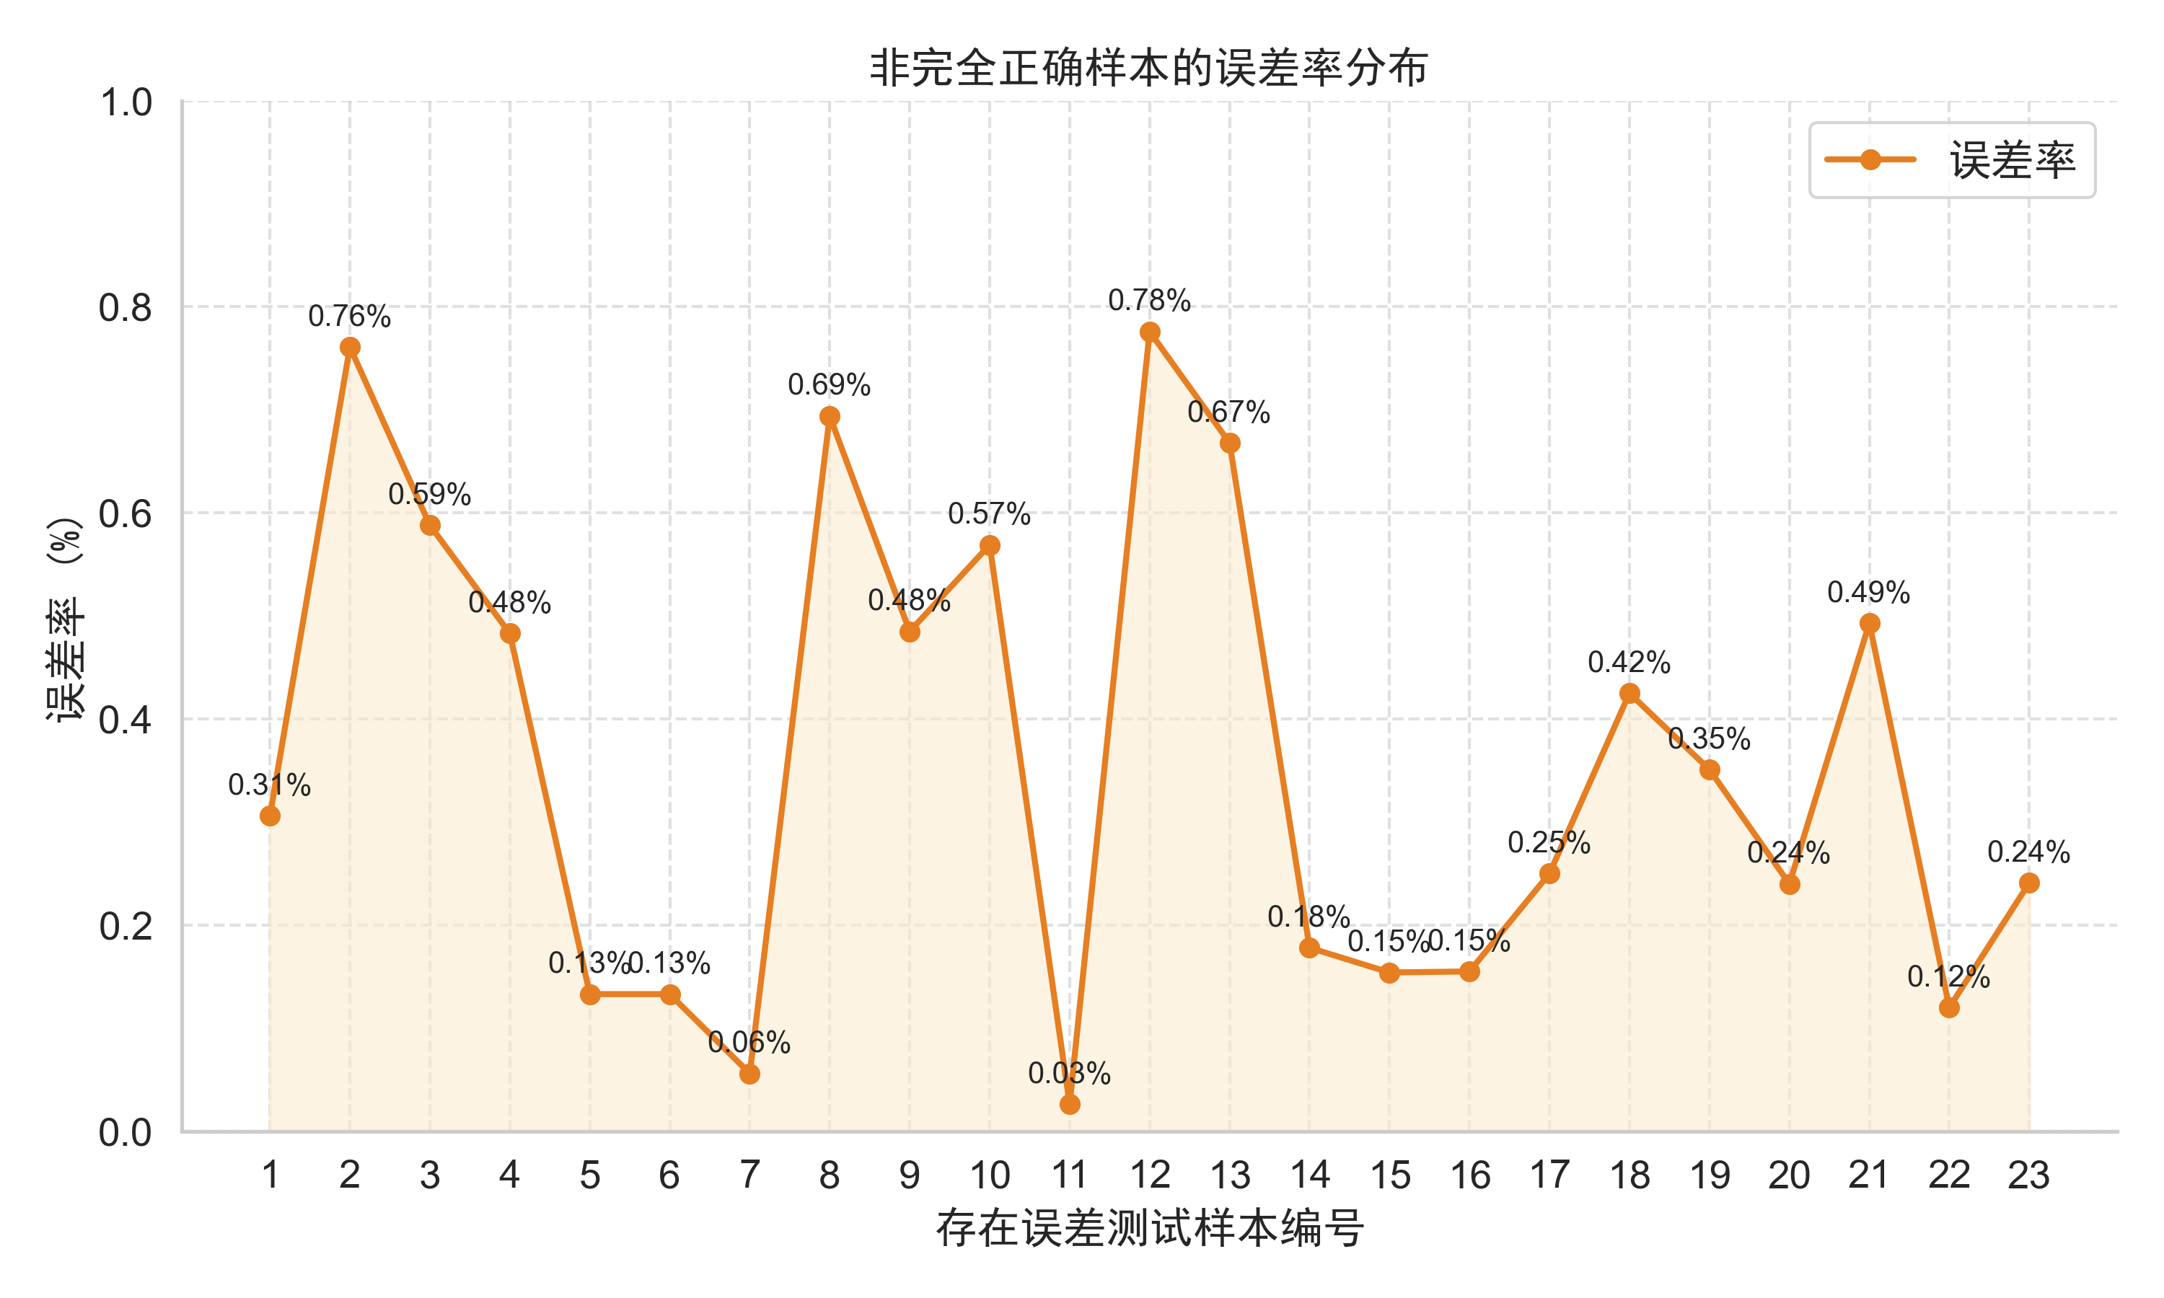
指针式仪表读数
本系统在50个测试样本中实现了100%的读数成功率，其中54%的读数结果与人工完全一致，表明系统具有良好的稳定性与准确性。
此图进一步展示了其余23个存在误差的读数，其误差均控制在0.8%以内，可以发现大部分误差小于0.5%，说明本系统即便在存在微小误差的情况下，整体读数精度依然非常可观，

Slide 30
PART 05
结论与未来展望

Slide 31
论文工作总结
系统设计与实现
开发了一种基于YOLOv8n的自动仪表读数系统，适用于数显式和指针式两类仪表，实现了高效图像处理与识别。
数显式仪表读数模块
数显区域检测、图像增强、数字识别自主设计的数字排列读取算法读数准确率96.4%
指针式仪表读数模块
表盘区域检测、图像增强、畸变校正自主研发的指针夹角读数算法读数成功率100%，平均误差0.8%

Slide 32
未来工作展望
1.提升环境泛化能力
增加更多环境数据，优化数据增强策略，增强模型在不同场景下的适应能力。
• 融合跨域数据增强与迁移学习 • 优化极端工况下的特征鲁棒性
2.扩展系统功能
借助工业互联网，将系统拓展至监测、故障诊断等智能应用。
• 对接工业物联网实现多设备协同 • 集成智能预警与预测性维护
3.增强硬件适配性
结合硬件加速技术，在嵌入式设备或移动终端上部署，提升实时性能。
• 探索轻量化模型与边缘计算架构 • 部署至工业级嵌入式设备

Slide 33

感谢观看
THANK YOU FOR WATCHING

